Slide 1
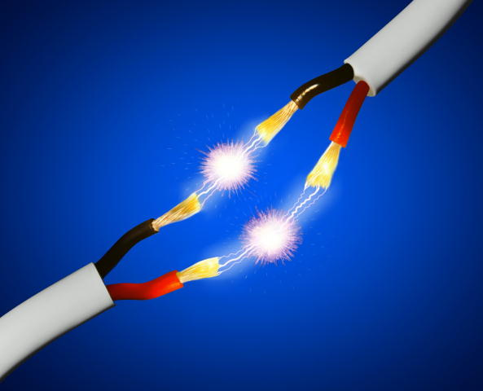
Закон постійного струму

Slide 2
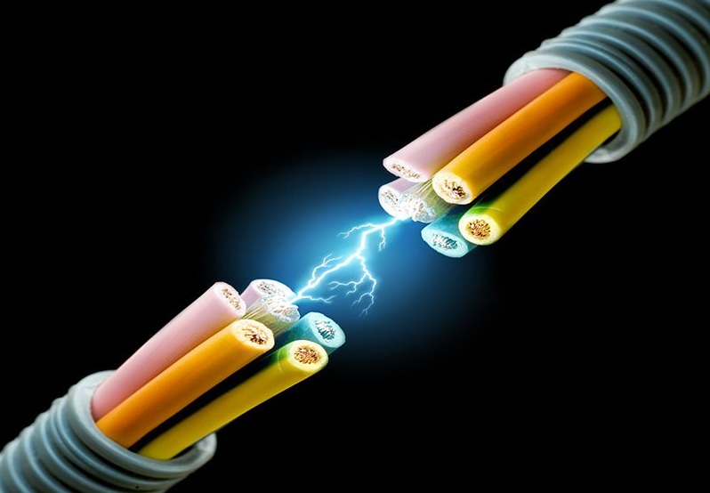
Електричний струм
Впорядкований рух (напрямлений) заряджених частинок називається електричним струмом. Носіями зарядів можуть бути вільні електрони (електронна провідність) або іони різного знаку (іонна провідність). Кількісною характеристикою струму є його сила I і густина j.

Slide 3
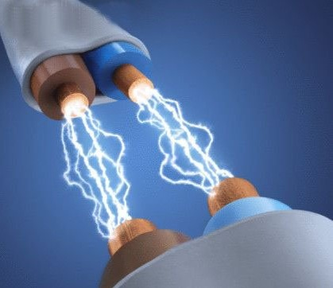

Силою струму називають скалярну величину, що дорівнює відношенню кількості заряду ∆q , що переноситься за одиницю часу через поперечний переріз провідника:
Одиниця сили струму в СІ – ампер – [І]=А.

Slide 4


Постійний струм – це струм, сила і напрям якого не змінюється. Для постійного струму:

Slide 5
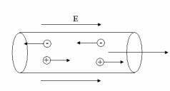
Вектор напрямлений уздовж напряму струму.
Технічним напрямом струму вважається напрям руху позитивних зарядів. Умовою існування електричного струму є наявність вільних заряджених частинок та електричного поля в провіднику, яке діє на ці частинки із силою і зумовлює їхній упорядкований рух.

Slide 6

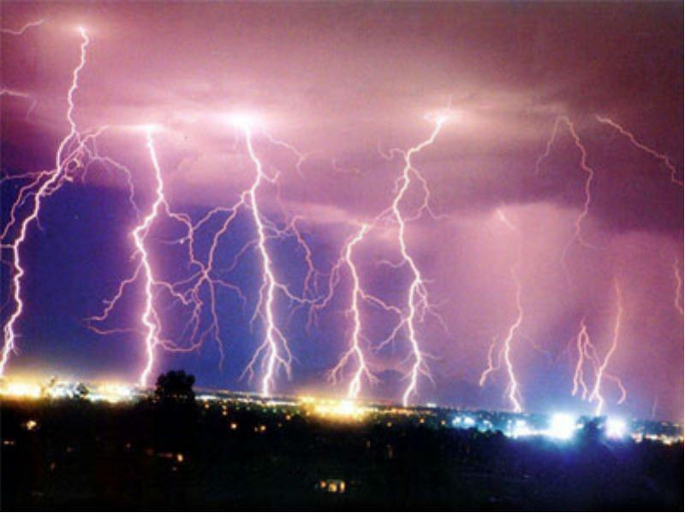
Щоб у провіднику весь час проходив струм, необхідно підтримувати в ньому постійне електричне поле. Для переміщення заряду q по деякій ділянці провідника необхідно виконати певну роботу А. Напруга на даній ділянці чисельно дорівнює роботі по переміщенню одиничного заряду:

Slide 7


Щоб підтримувати струм, потрібно весь час поновлювати заряди з’єднаних тіл. Це можливо завдяки існуванню сторонніх сил. Характеризує сторонні сили фізична величина, що називається електрорушійною силою (ЕРС). ЕРС дорівнює роботі сторонніх сил по переміщенню одиничного позитивного заряду в замкнутому електричному полі:
Одиниця ЕРС і напруги в СІ – вольт – [U] – Дж/Кл = В.

Slide 8
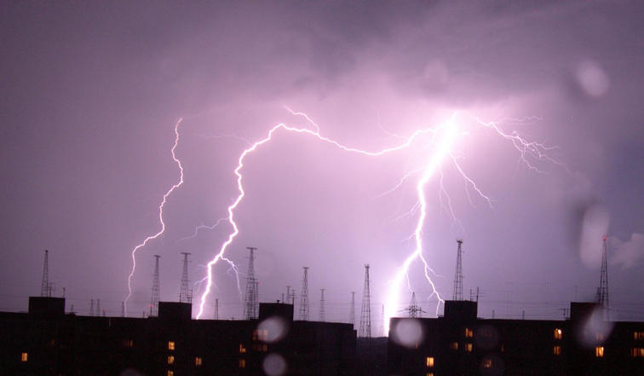
Закон Ома
Закон Ома — це твердження про пропорційність сили струму в провіднику прикладеній напрузі.
Закон Ома справедливий для металів і напівпровідників при не надто великих прикладених напругах. Якщо для елемента електричного кола справедливий закон Ома, то говорять, що цей елемент має лінійну вольт-амперну характеристику.

Slide 9

Електричне коло
Електричне коло — сукупність сполучених між собою провідниками резисторів, конденсаторів, котушок індуктивності, джерел струму й напруги, перемикачів тощо, через яку може проходити електричний струм.

Slide 10
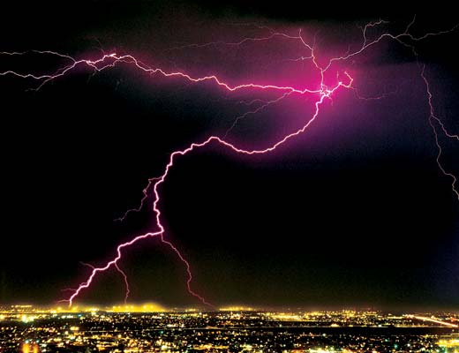
Електричне коло може включати в себе як лінійні так і нелінійні елементи. Лінійними елементами електричного кола називають такі, для яких існує пропорційність між падінням напруги та силою струму. До лінійних елементів належать резистори, конденсатори та котушки індуктивності.

Slide 11
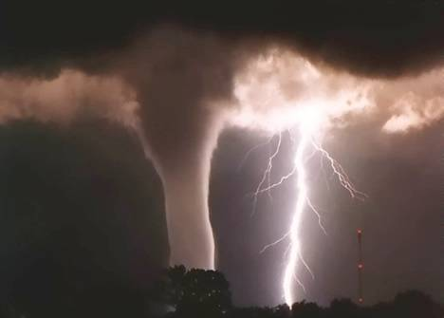
Для нелінійних елементів залежність між силою струму та падінням напруги, яку називають вольт-амперною характеристикою, — складна функція. До нелінійних елементів належать, наприклад, діоди й транзистори.

Slide 12
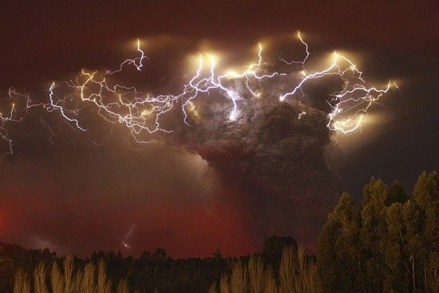
Для розрахунку електричних кіл з лінійними елементами використовуються правила Кірхгофа та закон Ома. Електричний струм може протікати тільки по замкнутому електричному колу. Розрив кола в будь-якому місці викликає припинення електричного струму.

Slide 13
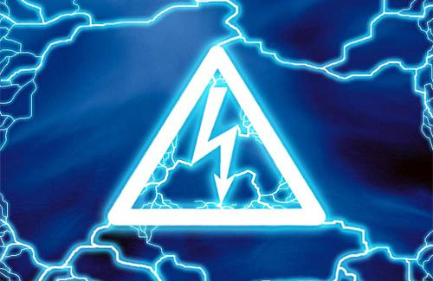
Під електричними колами постійного струму в електротехніці мають на увазі кола, в яких струм не змінює свого напряму, тобто полярність джерел ЕРС в яких постійна. Під електричними колами змінного струму мають на увазі коло, в якому протікає струм, який змінюється в часі.

